Slide 1
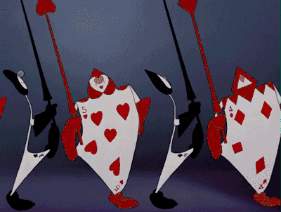
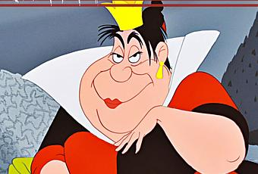
Aquí tienes a los naipes de la película “ Alicia en el país de las maravillas” desfilando alrededor del jardín de la reina de corazones. El jardín es rectangular , su lado más corto mide 20 metros y el más largo 60 metros. La reina les ha ordenado que den 5 vueltas completas al jardín. ¡¡Pobrecillos!!. ¿Cuántos metros tendrá que recorrer cada naipe?
Cambia los datos de este problema de forma que la solución siga siendo la misma
Dibujo la forma del jardín y escribo las medidas 60 m
Calculo el perímetro del rectángulo:
80 x 2 = 160 m. recorren en una vuelta. 20 m.
160 x 5 = 800 m. recorren en 5 vueltas.
Solución: Cada naipe recorrerá 800 metros

